Slide 1

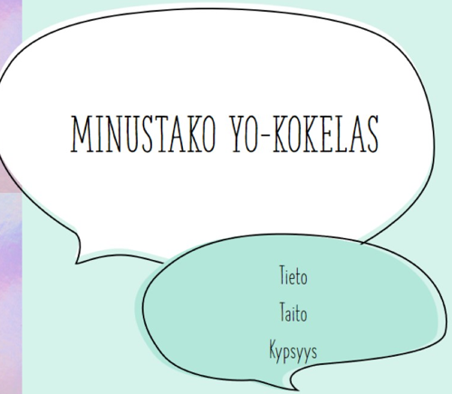
MINUSTAKO YO-KOKELAS

Slide 2
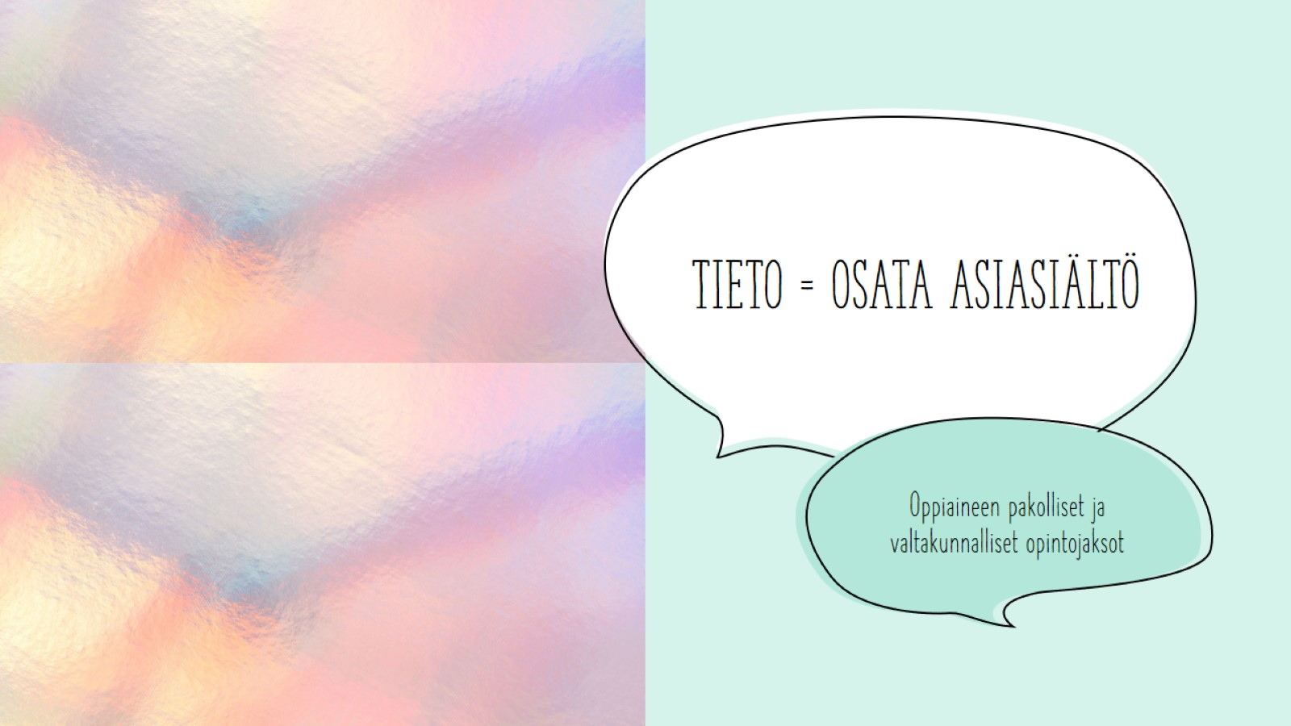
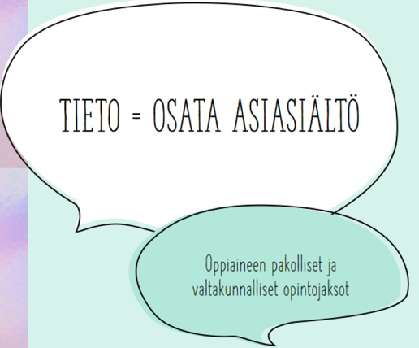
TIETO = osata asiasiältö

Slide 3

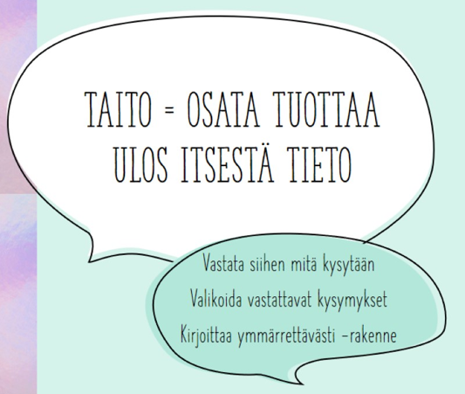
TAITO = osata tuottaa ulos itsestä tieto

Slide 4
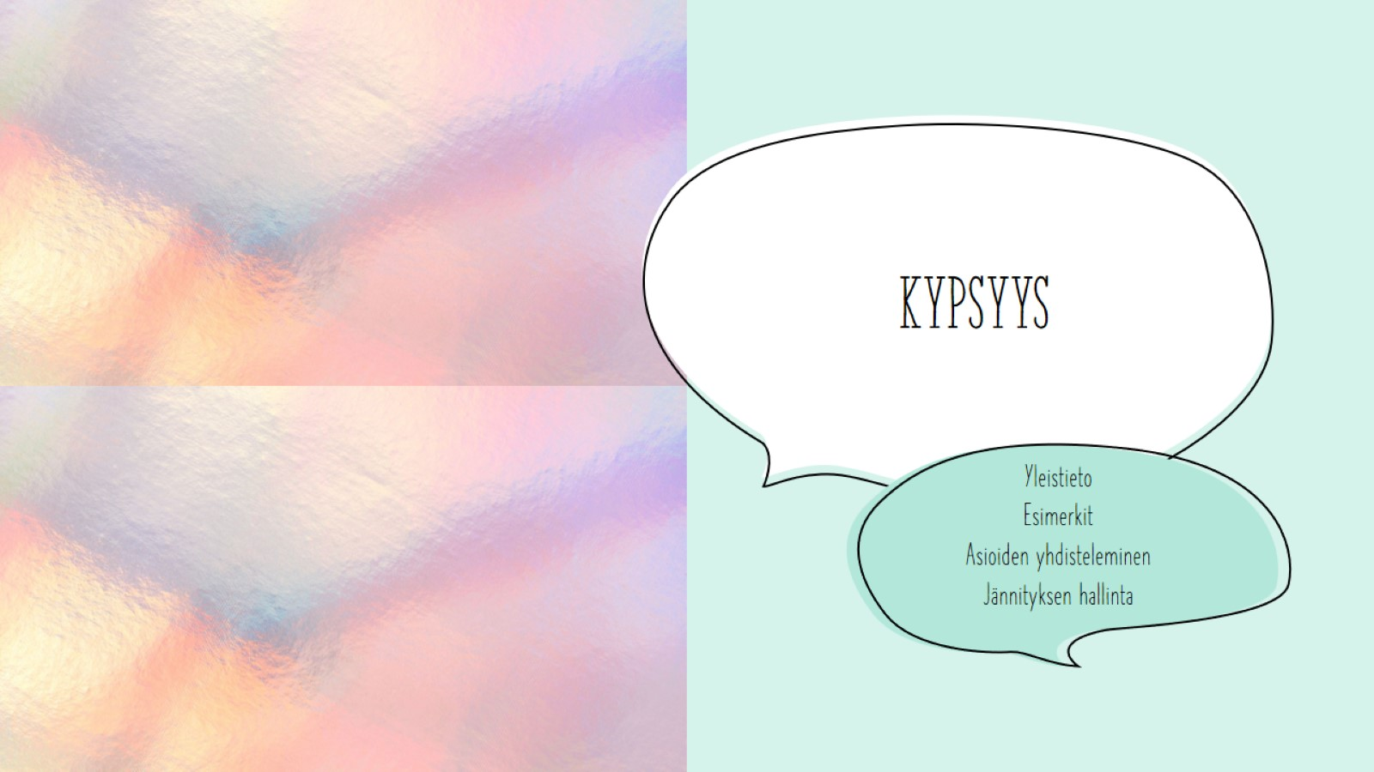
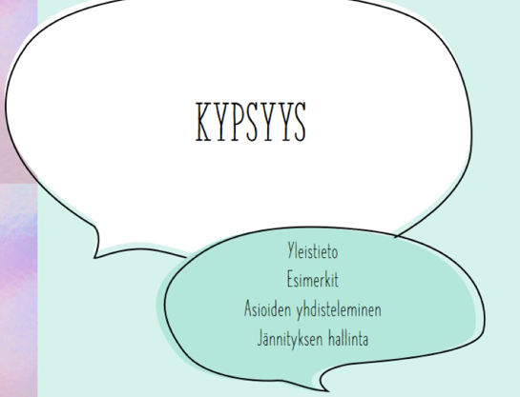
KYPSYYS

Slide 5
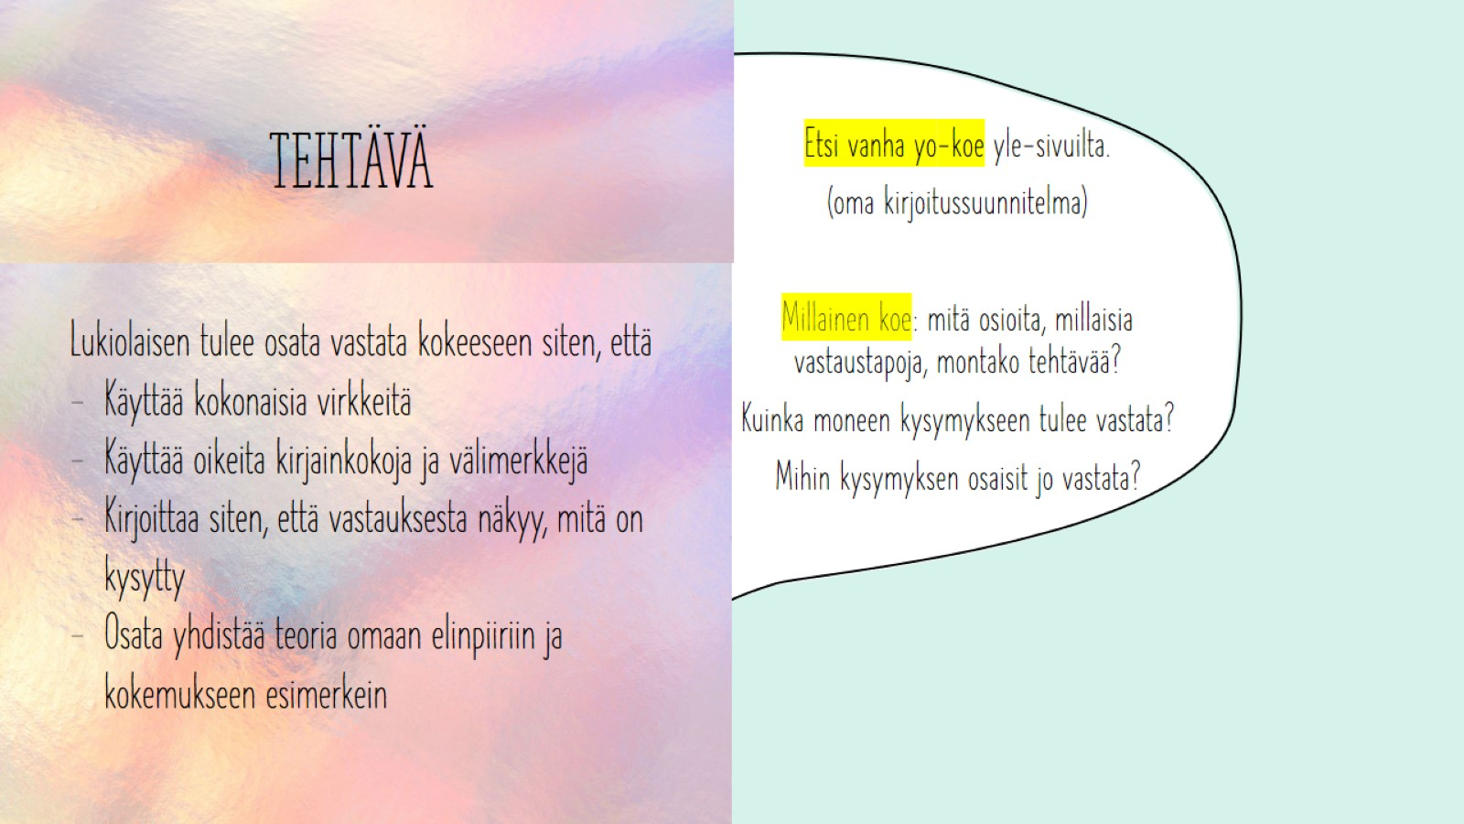
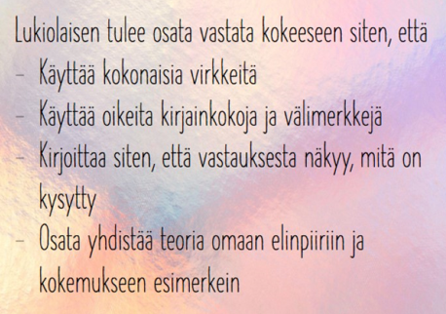

TEHTÄVÄ

Slide 6
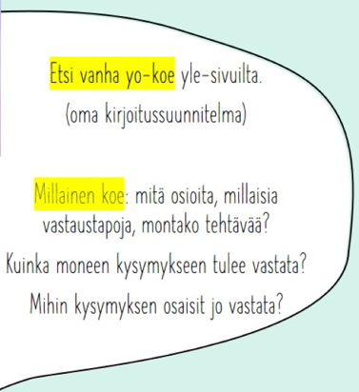
TEHTÄVÄ
Tee itsellesi dokumentti. Se palautetaan ennen joulua. Laita sen otsikoksi Minustako yo-kokelas k26 tai s26

